Slide 1
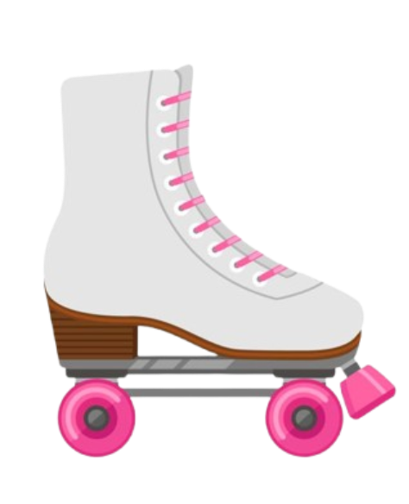


An toàn lao động trong
Sản Xuất Giày Patin
Bản quyền thuộc An Toàn Nam Việt

Slide 2

Tình hình tai nạn lao động
Số vụ tai nạn
3.201 vụ, giảm 7,09% so với cùng kỳ năm 2023.
Số người bị nạn
3.065 người, giảm 6,04% so với cùng kỳ năm 2023.
Số người chết
346 người, giảm 1,98% so với cùng kỳ năm 2023.

Slide 3
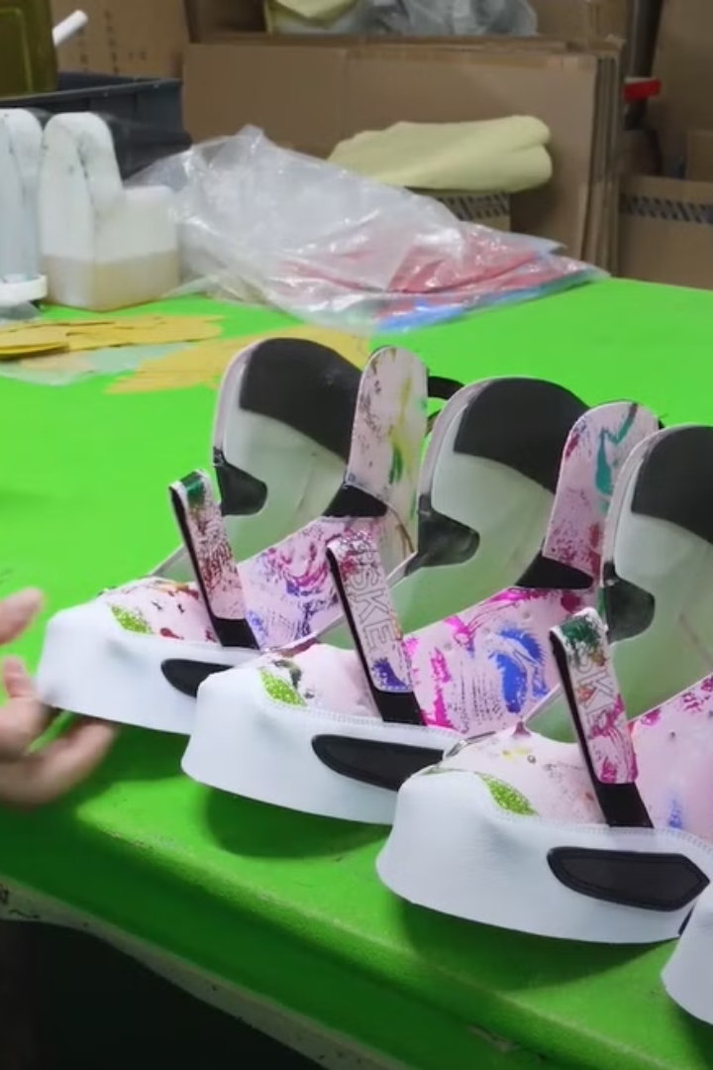
Một số vụ tai nạn lao động thường gặp
Tai nạn do máy móc
Công nhân có thể bị kẹt tay hoặc chân vào máy cắt, máy ép.
Ngã do trơn trượt
Sàn nhà máy thường có dầu, nước hoặc các vật liệu khác, dễ gây trơn trượt.
Chấn thương do vật nặng
Nâng và di chuyển các kiện hàng nặng có thể gây ra chấn thương lưng.
Bỏng do hóa chất
Tiếp xúc với hóa chất độc hại có thể dẫn đến bỏng da hoặc các vấn đề hô hấp.
Tai nạn điện
Việc sử dụng thiết bị điện không an toàn hoặc không được bảo trì định kỳ có thể gây ra điện giật, dẫn đến thương tích nghiêm trọng hoặc tử vong.

Slide 4
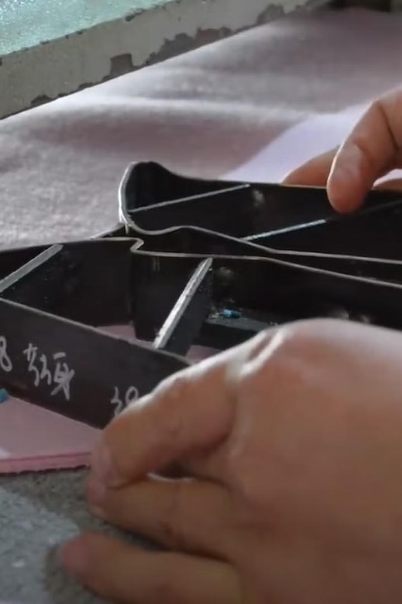
Công đoạn
Cắt nguyên liệu
Công việc cắt nguyên liệu đóng vai trò quan trọng trong sản xuất giày patin, ảnh hưởng trực tiếp đến chất lượng và tính thẩm mỹ của sản phẩm.
Sử dụng máy cắt công nghiệp giúp quá trình cắt diễn ra nhanh chóng và chính xác, đảm bảo chất lượng sản phẩm.

Slide 5
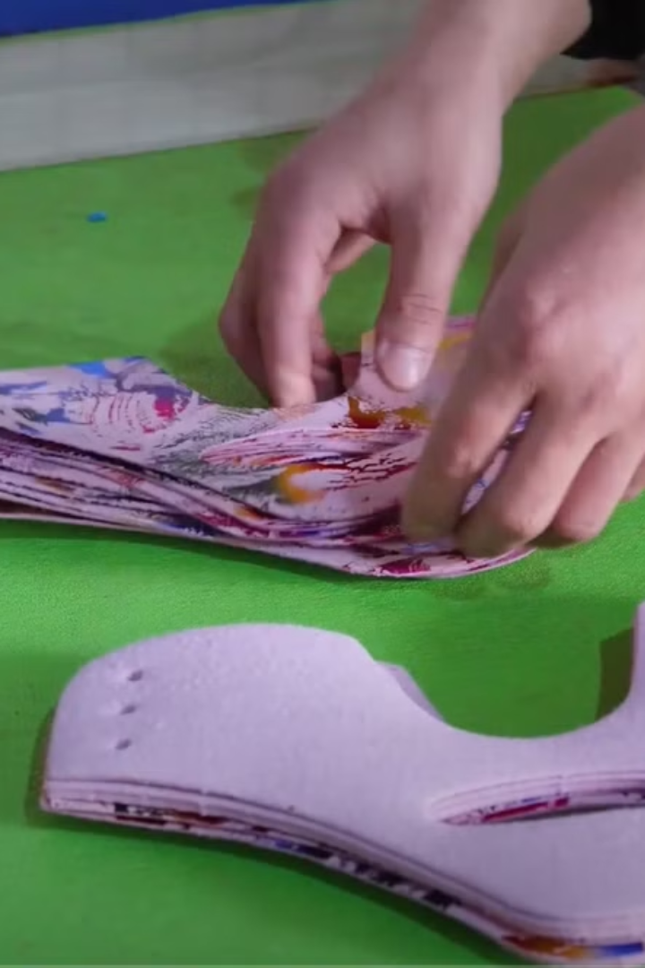
Nguy cơ trong quá trình Cắt nguyên liệu
Chấn thương do va chạm
Công nhân có thể bị kẹt tay hoặc chân vào các bộ phận chuyển động của máy cắt.
Vết cắt
Sử dụng các nguyên liệu sắc nhọn có thể gây ra vết cắt hoặc thương tích.
Ngã
Sàn nhà trơn trượt hoặc nguyên liệu chất đống không gọn gàng có thể gây ngã.

Slide 6
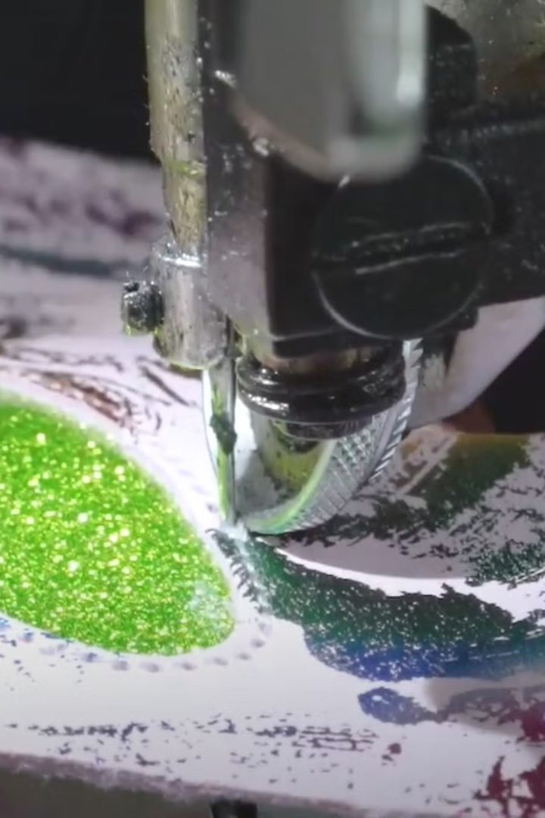
II. Công đoạn May
Quy trình may bắt đầu bằng việc kết hợp các bộ phận như thân giày, lót giày và lớp bảo vệ lại với nhau, sử dụng máy may công nghiệp hiện đại. Những máy may này được thiết kế đặc biệt để xử lý các loại vải và chất liệu khác nhau, giúp tạo ra mối may chắc chắn và bền bỉ.

Slide 7
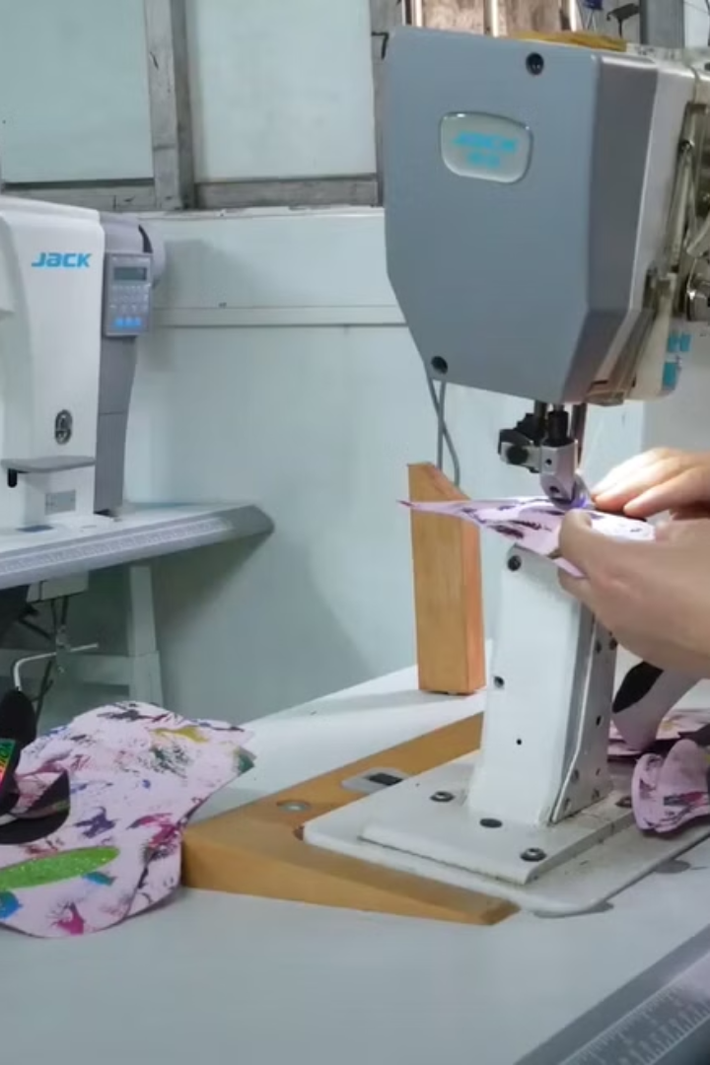


Nguy cơ trong quá trình May
Chấn thương do máy may
Máy may công nghiệp hoạt động với tốc độ cao có thể gây ra những vết thương nghiêm trọng nếu công nhân không tuân thủ các quy định an toàn.
Vết cắt do dụng cụ
Việc sử dụng các dụng cụ cắt như kéo hoặc dao để chuẩn bị nguyên liệu trước khi may cũng tiềm ẩn nguy cơ gây ra các vết cắt hoặc thương tích cho tay.

Slide 8
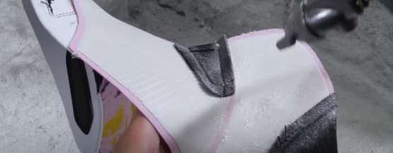
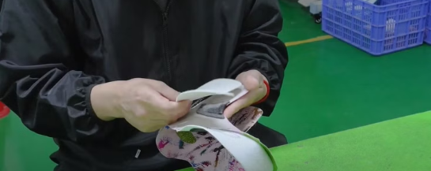
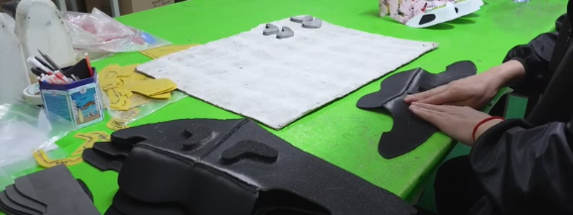
III. Công đoạn Lắp ráp
1
Lắp ghép các bộ phận
Công việc chủ yếu tập trung vào việc lắp ghép các bộ phận chính như đế giày và thân giày, cùng với các linh kiện quan trọng như bánh xe, trục và khóa.
2
Sử dụng keo và chất kết dính
Công nhân sử dụng keo và chất kết dính chuyên dụng để tăng cường độ bền cho các liên kết giữa các bộ phận.
3
Kiểm tra chất lượng
Công nhân phải thường xuyên kiểm tra và đánh giá chất lượng của từng mối ghép để phát hiện kịp thời những lỗi có thể xảy ra.

Slide 9
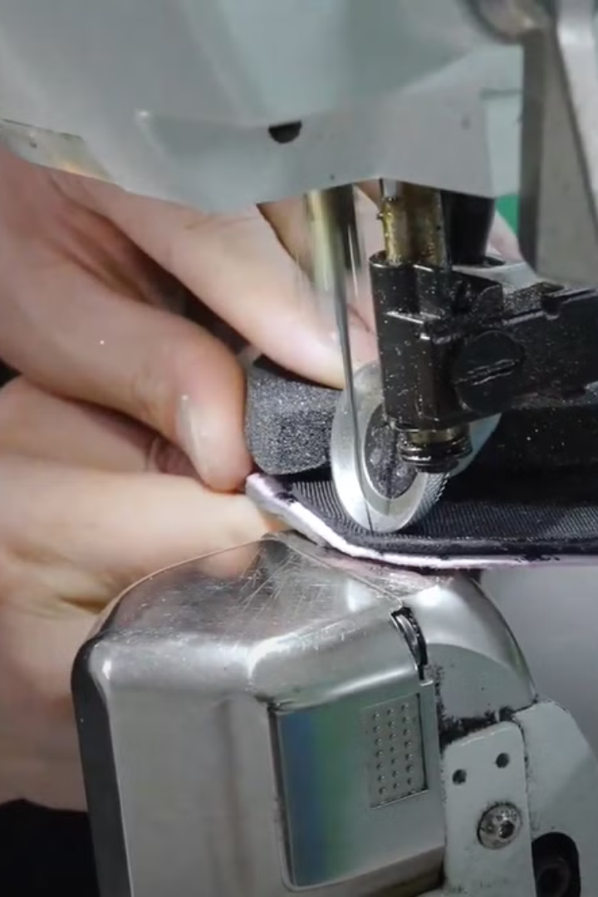
Tai nạn trong quá trình Lắp ráp
1
Chấn thương do máy móc
Nguy cơ bị kẹt hoặc va chạm với các bộ phận của máy móc.
2
Tiếp xúc với keo và chất kết dính
Nguy cơ bị phỏng do tiếp xúc với keo nóng hoặc bị kích ứng da.
3
Sự cố lắp ghép
Mảnh vụn văng ra có thể gây thương tích cho mắt hoặc các vùng nhạy cảm.
4
Va chạm giữa công nhân
Chen chúc trong môi trường làm việc đông đúc có thể gây ra tai nạn.

Slide 10
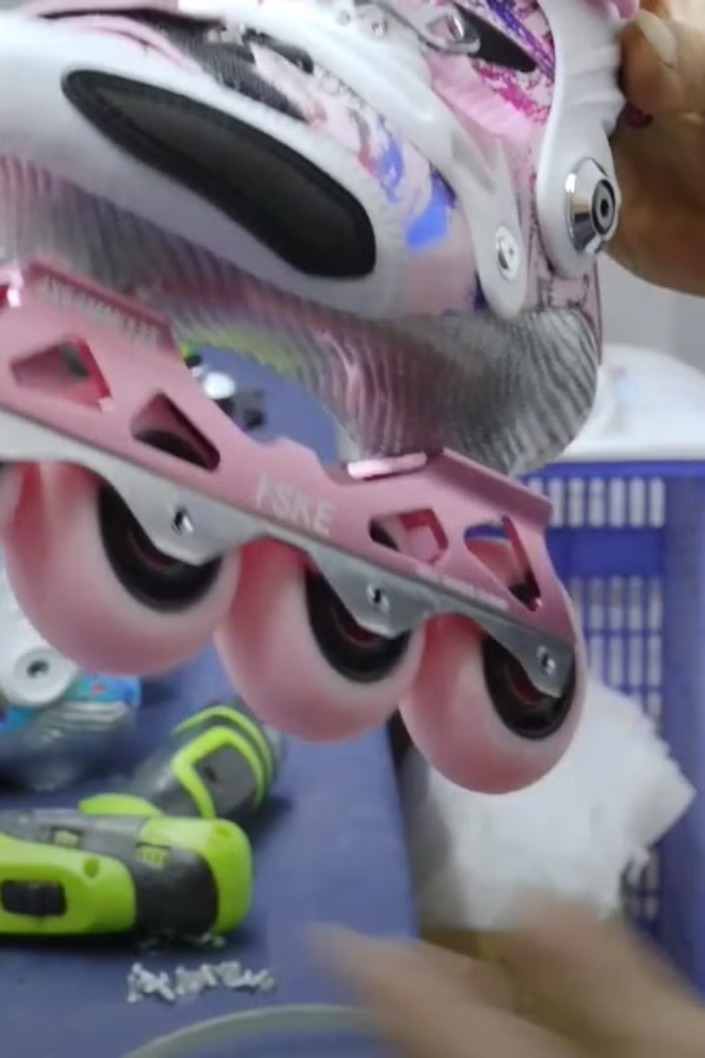
IV. Công đoạn
Kiểm tra chất lượng
Kiểm tra cơ khí
Kiểm tra bánh xe quay mượt mà, không phát ra âm thanh lạ.
Kiểm tra thẩm mỹ
Đánh giá tổng thể về hình thức, màu sắc và độ hoàn thiện.
Thử nghiệm an toàn
Đảm bảo sản phẩm đáp ứng các tiêu chuẩn an toàn.

Slide 11
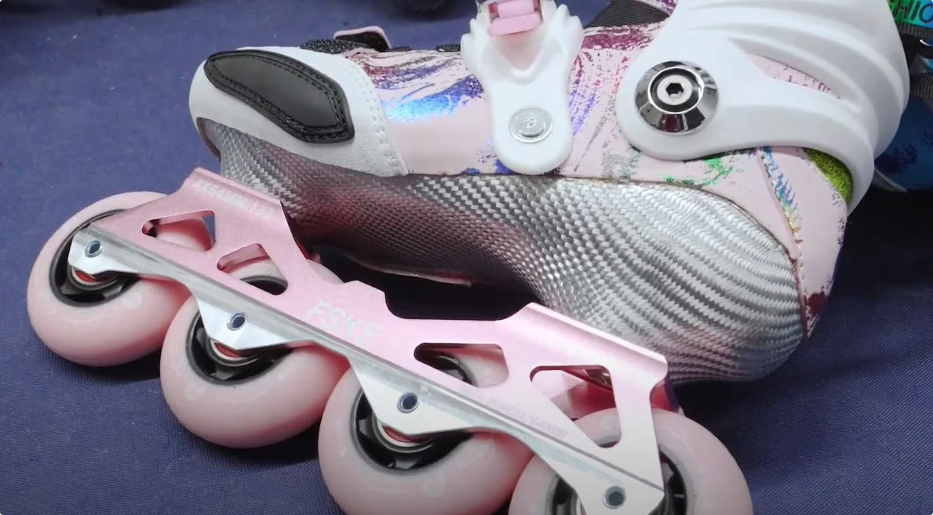
Nguy cơ trong quá trình Kiểm tra chất lượng
1
Tai nạn thiết bị cơ khí
Nguy cơ bị kẹt tay hoặc va chạm bởi các bộ phận chuyển động.
2
Tai nạn hóa chất
Tiếp xúc với hóa chất tẩy rửa hoặc sơn có thể gây dị ứng, kích ứng da hoặc các vấn đề về hô hấp.
3
Tai nạn thử nghiệm
Thiết bị thử nghiệm không được bảo trì đúng cách hoặc gặp sự cố trong quá trình kiểm tra.

Slide 12

Quy định chung
1
Huấn luyện ATLD
Tổ chức các khóa huấn luyện an toàn lao động định kỳ cho công nhân.
2
Bảo trì thiết bị
Thường xuyên kiểm tra và bảo dưỡng máy móc, thiết bị sản xuất.
3
Thiết bị bảo hộ
Cung cấp và đảm bảo sử dụng đúng các thiết bị bảo hộ cá nhân.
4
Môi trường
Duy trì không gian làm việc sạch sẽ, thoáng mát và đủ ánh sáng.

Slide 13

Xử lý tình huống
1
Ngắt điện
Ngay lập tức ngắt nguồn điện khi xảy ra tai nạn liên quan đến điện.
2
Sơ cứu
Tiến hành sơ cứu nhanh chóng và chính xác cho nạn nhân tại chỗ.
3
Báo cáo
Thông báo ngay cho quản lý và đội ngũ y tế để được hỗ trợ kịp thời.
4
Điều tra
Tiến hành điều tra nguyên nhân và đề xuất biện pháp phòng ngừa trong

Slide 14
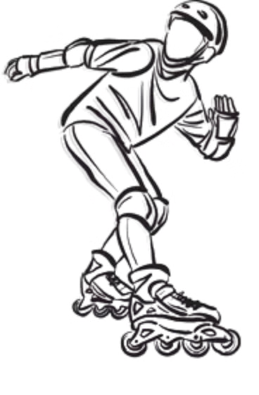
Tài liệu tham khảo
Bài kiểm tra an toàn lao động nhóm 3
Trắc nghiệm an toàn lao động nhóm 3
Bảng báo giá huấn luyện ATLD
Xem chi tiết
Tải về tài liệu (download)
Download tài liệu huấn luyện an toàn lao động sản xuất giày trượt patin

